Slide 1


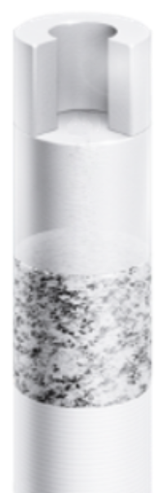
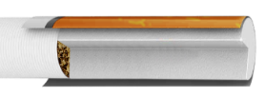
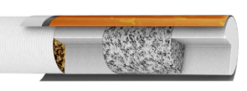
ПРОДУКТЫ И БРЕНДЫ
КУРЕНИЕ УБИВАЕТ
ФОРМАТЫ СИГАРЕТ
ЦЕНОВОЙ СЕГМЕНТ
King Size 100 (KS 100)
Кинг Сайз 100
Длина 94 мм Окружность 8 мм
Dunhill – Премиум
Элегантность, премиальность, британские традиции
Kent – Амбициозный премиум
Инновационный дух
Rothmans – Соотношение цены и качества
Дух Лондона
Lucky Strike – Низко ценовой сегмент
Американская классика
King Size (KS)
Кинг Сайз
Длина 83 мм Окружность 8 мм
Demi Slims (DS)
Деми (Компактные)
Длина 83 мм Окружность 7 мм
King Size Superslims (KSSS)
Нано
Длина 83 мм Окружность 5 мм
Superslims (SS)
Суперслимс
Длина 100 мм Окружность 5 мм
ТИПЫ ФИЛЬТРОВ В СИГАРЕТАХ
АЦЕТАТНЫЙ
УГОЛЬНЫЙ
С КАПСУЛОЙ
ТЬЮБ-ФИЛЬТР
*Настоящий материал предназначен для внутреннего пользования работниками ТОО "БАТ КТ", а также работниками агентств, оказывающих услуги для ТОО "БАТ КТ”. Не подлежит передаче, распространению, копированию и дальнейшему использованию третьими лицами"

Slide 2
НОВЫЙ УРОВЕНЬ
ПРОДУКТА И УПАКОВКИ*
HD
NANO
CRYSTAL
Формат King Size
Формат King Size Super Slims
Формат Demi Slims
Kent Blue – 6 мг
Насыщенный вкус табака
Kent Nano Silver – 4 мг
Классический вкус табака
Kent Crystal Blue – 6 мг
Насыщенный , с характерным вкусом
Kent Nano White – 2 мг
Самые легкие в линейке Кент
Kent Silver – 4 мг
Средняя насыщенность табака
Kent Crystal Silver – 4 мг
Средняя насыщенность, с характерным вкусом
Kent Nano Feel Aroma – 4 мг
Классический вкус табака с утончённой ягодной капсулой
Обладают сбалансированным и мягким вкусом
НОВАЯ ПРЕМИАЛЬНАЯ УПАКОВКА*
ПЛОТНЫЙ КАРТОН, ТИСНЕНИЕ ФОЛЬГОЙ, ТАКТИЛЬНЫЙ ЛАК, ОБНОВЛЕННЫЙ ДИЗАЙН
TASTE+ TRIPLE CORE ФИЛЬТР
УЛУЧШЕННЫЙ ТРЕХСЕКЦИОННЫЙ ФИЛЬТР ДЛЯ БОЛЕЕ СБАЛАНСИРОВАННОГО И МЯГКОГО ВКУСА
ИМПОРТНЫЕ ТАБАКИ
ПРИ ПРОИЗВОДСТВЕ СИГАРЕТ KENT
только тщательно отобранные, премиум сорта для чистого вкуса
ТЕХНОЛОГИЯ REDUCED SMELL
МЕНЬШЕ ЗАПАХА ТАБАКА НА РУКАХ И ОДЕЖДЕ
С ПОМОЩЬЮ СПЕЦИАЛЬНОЙ СИГАРЕТНОЙ БУМАГИ
*относительно предыдущей пачки KENTTM
КУРЕНИЕ УБИВАЕТ
*Настоящий материал предназначен для внутреннего пользования работниками ТОО "БАТ КТ", а также работниками агентств, оказывающих услуги для ТОО "БАТ КТ”. Не подлежит передаче, распространению, копированию и дальнейшему использованию третьими лицами"

Slide 3
Dunhill Fine Cut (King Size 100
Dunhill Demi
Lucky Strike Compact
Flow Filter – это фильтр, который не теряет форму в процессе курения
Европейское качество - данные предложения производятся в Европе
Reduced Smell Технология
Тонкая нарезка табака
Арома табак
Сладкий фильтр
Reduced Smell Технология
Мягкий табачный вкус, дополненный нотками красных ягод
Reduced Smell Технология
Угольный фильтр-мундштук
Сбалансированный вкус
Lucky Strike
Dunhill
Fine Cut Master Blend - 7/0,7 мг
Fine Cut Signature Blend - 4/0,3 мг
Lucky Strike Compact Blue - 6 мг
Lucky Strike Compact Silver - 4 мг
Ruby Aroma - 5/0,5 мг
Kent Superslims
Rothmans King Size
Rothmans Demi
Reduced Smell Технология​
Моноацетатный фильтр
Reduced Smell Технология​
Компактный размер ​
Насыщенный, сбалансированный вкус ​
Высокое качество табака
Kent Superslims Fresh Haze – 4 мг (мятная капсула, с яблочными нотками)
Kent Superslims Violet Mix – 4 мг (ягодная капсула с мятными нотками)
Kent Superslims Silver - 4 мг (мягкий табачный вкус)
Rothmans King Size Blue – 6 мг
Rothmans King Size Silver – 4 мг
Kent
Rothmans
Rothmans Demi Blue – 6 мг
Rothmans Demi Silver – 4 мг
КУРЕНИЕ УБИВАЕТ
*Настоящий материал предназначен для внутреннего пользования работниками ТОО "БАТ КТ", а также работниками агентств, оказывающих услуги для ТОО "БАТ КТ”. Не подлежит передаче, распространению, копированию и дальнейшему использованию третьими лицами"

